Slide 1

语音信息处理大作业
南开大学
语音合成——复现Fastspeech2
2024.6.20

Slide 2
目录
01
02
背景
实验过程及方法
03
04
实验结果
难点与感想

Slide 3
背景
1
背景意义、研究现状、研究动机

Slide 4
背景意义
本次大作业在经过文献阅读、课题规划和实现之后，对于语音合成有了一个相对全局的认识
语音合成：
目前的已经有了很大的进展，已经可以生成非常接近真人的语音。
书面形式的文本
自然而流利的语音

Slide 5
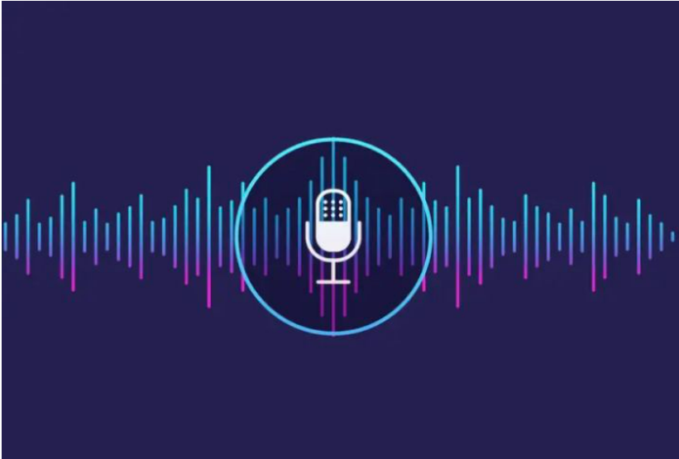
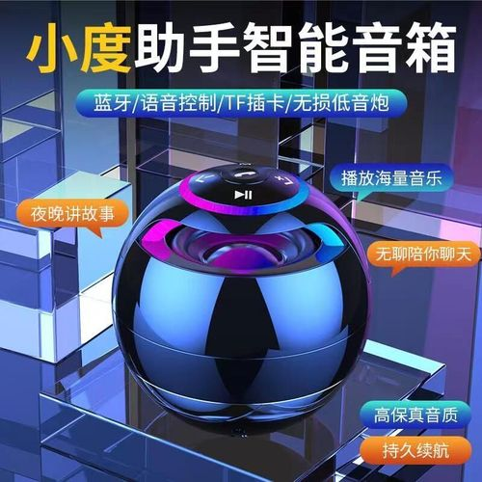
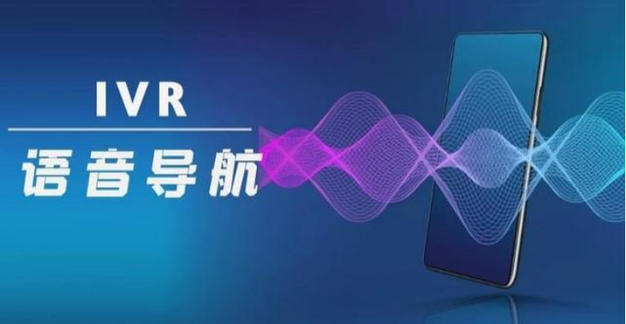
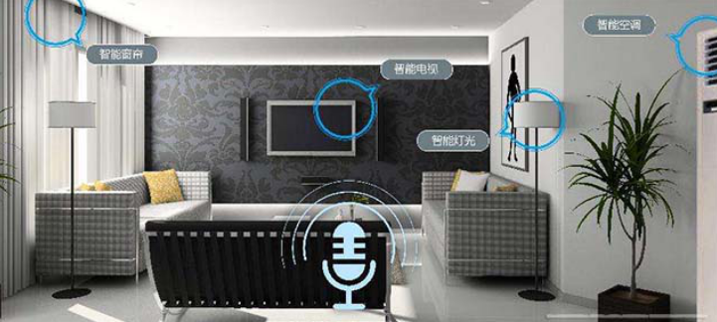
已经渗透到我们生活中的许多场景
语音助手
语音导航
有声读物、翻译工具、视频解说
智能音箱
智能家居
医疗辅助、游戏角色语音等

Slide 6

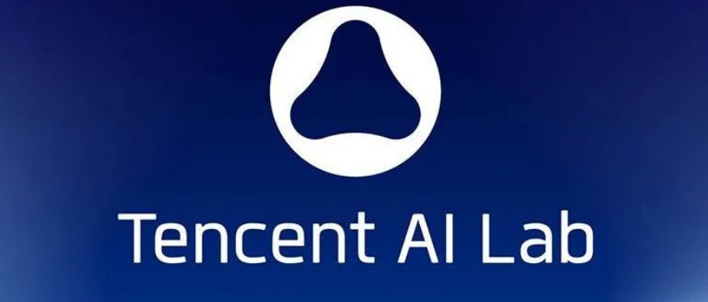
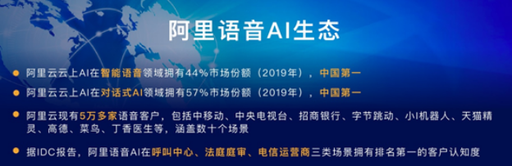
国内外研究现状
国内：
高校（清华、北大、浙大等）在基于深度学习的语音合成方面、多语言、情感等方面有所研究
腾讯：
百度：小度音箱、DuerOS等
阿里巴巴：多语言、情感等方面
Notes:
- 因为语音合成从最初的机械式、电子式一直发展到我们今天的神经网络，利用深度学习的语音合成，所以我们各个高校也在研究基于深度学习的语音合成
- 腾讯在语音合成领域进行了广泛的研究，在Tacotron、FastSpeech 等模型的基础上进行改进，提升了语音合成的自然度和流利度，开发了自己的语音合成系统，如腾讯云小微、腾讯AI Lab 的语音合成系统等；
- 百度在语音合成方面也有广泛的研究和应用，从基础模型改进到大规模数据训练，他们一直在努力提升语音合成的自然度和应用场景的多样性，代表性产品有百度 DuerOS、百度语音合成 API。
- 阿里巴巴也对多语言和情感语音合成技术有所应用，如阿里小智、阿里云语音合成服务等。

Slide 7

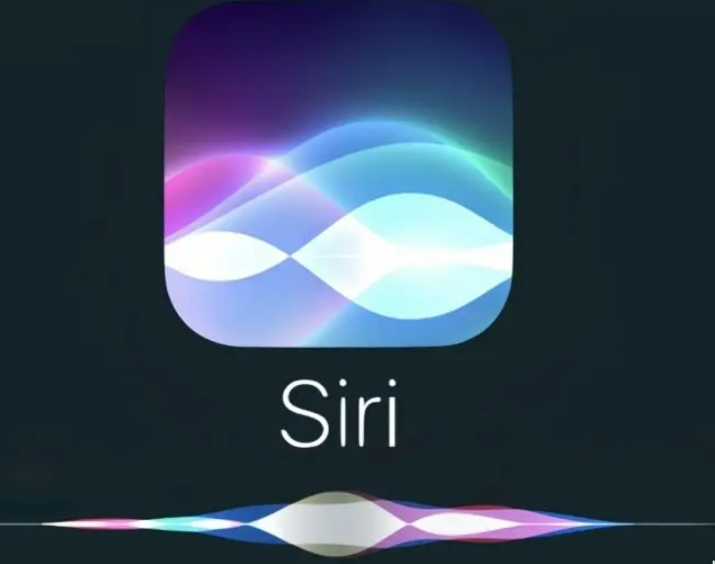
国内外研究现状
国外：
高校（卡内基梅隆大学等）也在不断开发高效的语音合成模型
谷歌：DeepMind团队开发WaveNet、Tacotron、Tacotron2等模型
OpenAI：生成对抗网络、多模态、ChatGPT-4o加强语音交互
亚马逊：Alexa语音助手
微软：Cortana微软小娜语音助手、Azure语音合成服务
苹果：Siri
Notes:
- 卡内基梅隆大学：在语音合成领域的研究涵盖了多语言、情感和实时语音合成等方面，他们开发了多种高效的语音合成模型，且也已经得到了实际的落地应用，成功显著。
- 谷歌：谷歌的DeepMind团队在语音合成领域做出了开创性的工作，开发了WaveNet、Tacotron和Tacotron 2等模型，都让语音合成的自然度和流利度大大提升。目前还在探索多语言语音合成和情感语音合成方面的应用。
OpenAI：在生成对抗网络和多模态语音合成方面进行了深入研究，推动了语音合成技术的发展\cite{brown2020language}，当前已经发展出了ChatGPT-4o等表现优异的模型。
- 亚马逊：开发了智能语音助手Alexa，过程中也进行了大量的语音合成研究，采用先进的深度学习技术来提高语音合成的自然度和用户体验。
微软：同样也进行了广泛的语音合成研究，包括多语言支持、个性化语音合成和情感表达等方面，开发了Cortana语音助手、Azure语音合成服务等。
- 苹果：在手机中的Siri语音助手中应用了大量的语音合成技术研究，提高语音合成的自然度和交互性，优点在于语音合成的个性化和隐私保护，但是生成的语音依然不够真实和自然。

Slide 8
国内外研究现状
总体上：
自回归模型：Tacotron、Tacotron2；Transformer TTS
非自回归模型：Fastspeech、Fastspeech2；Parallel WaveGAN 、 MelGAN
多模态
多语言、跨语言
个性化、情感
计算效率优化
相当于“串行”
相当于“并行”
Notes:
自回归相当于后面要依赖于前面生成的部分，而非自回归就相当于是并行，所以就很快

Slide 9
研究动机
以往自回归生成方法有缺点：
生成速度慢
计算复杂度高
容易累计误差
上一代Fastspeech有缺点：
训练过程复杂，实现难度大
时长预测不精确，生成语音的节奏和韵律有问题
梅尔频谱图简化后有信息损失
间接训练容易累积误差

Slide 10
实验过程及方法
2
问题描述、复现过程、创新优化

Slide 11
问题描述
Fastspeech2是一种非自回归语音合成系统，生成速度快、生成的语言自然度高
解决以往自回归模型生成速度慢、复杂度高等问题
解决Fastspeech复杂、间接等缺点

Slide 12
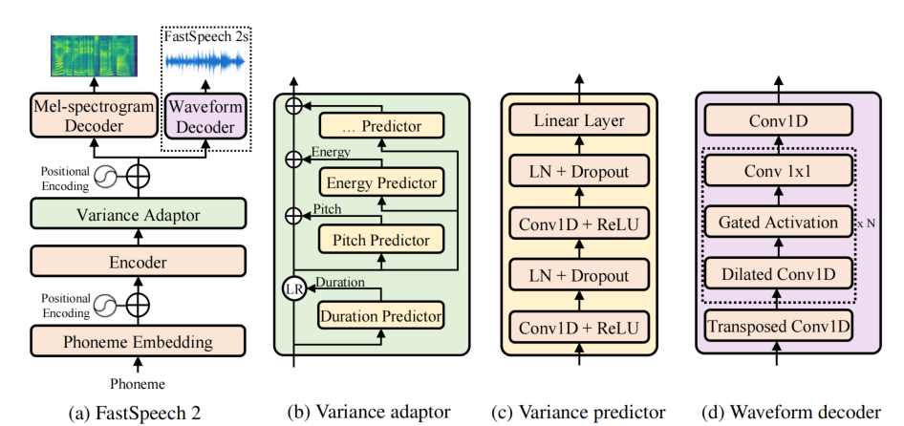
问题描述
Fastspeech2模型结构
编码器：输入的音素序列转换成隐藏表示
方差适配器：用来添加时长、音高、能量等信息
解码器：将包含变化信息的隐藏表示转换为梅尔频谱图，然后再通过声码器转换成语音波形

Slide 13
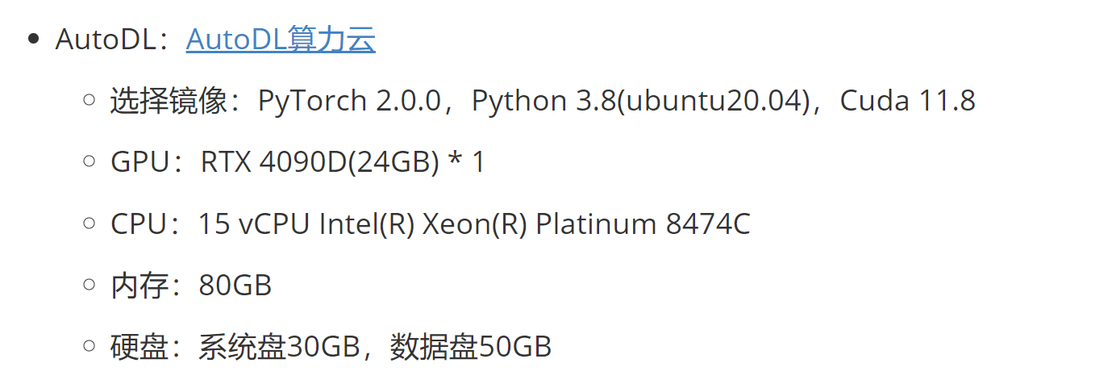
复现过程及方法
配置环境
先手动配置旧版python的conda环境，再手动下载旧版本pytorch，其他软件包也要注意版本对应

Slide 14
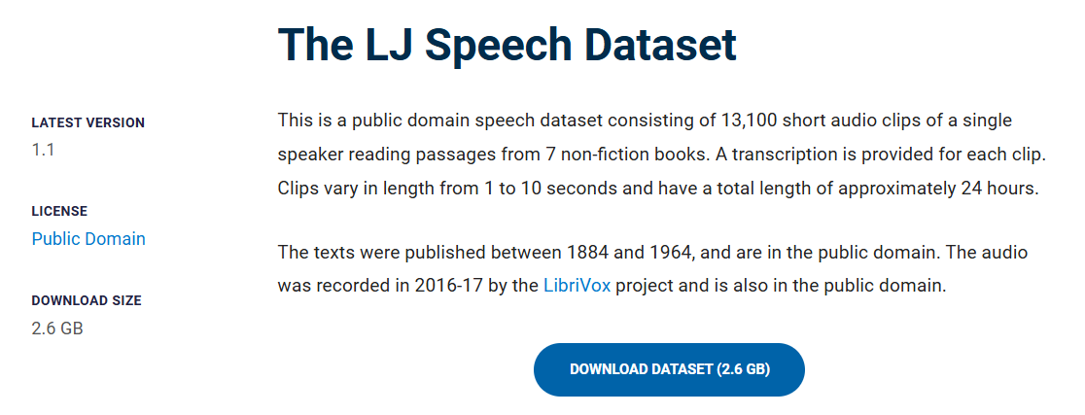
复现过程及方法
下载数据集
我使用的是LJSpeech英文数据集，包含13,100个音频文件，总时长约24小时

Slide 15
复现过程及方法
数据预处理：
音频处理：采用22,050 Hz的采样率，并进行归一化处理；切分长音频文件，提取梅尔频谱图
文本处理：规范化（转换为小写，去除标点）；分词，转换为音素表示
对齐处理：用对齐工具将文本和音频对齐

Slide 16
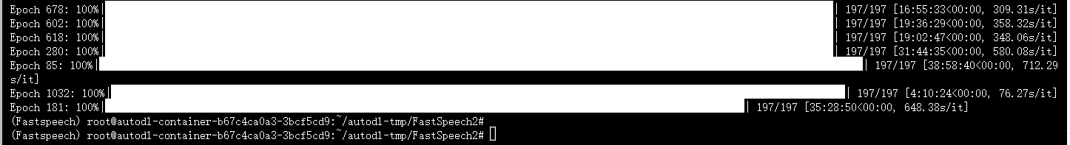
复现过程及方法
漫长的训练……

Slide 17
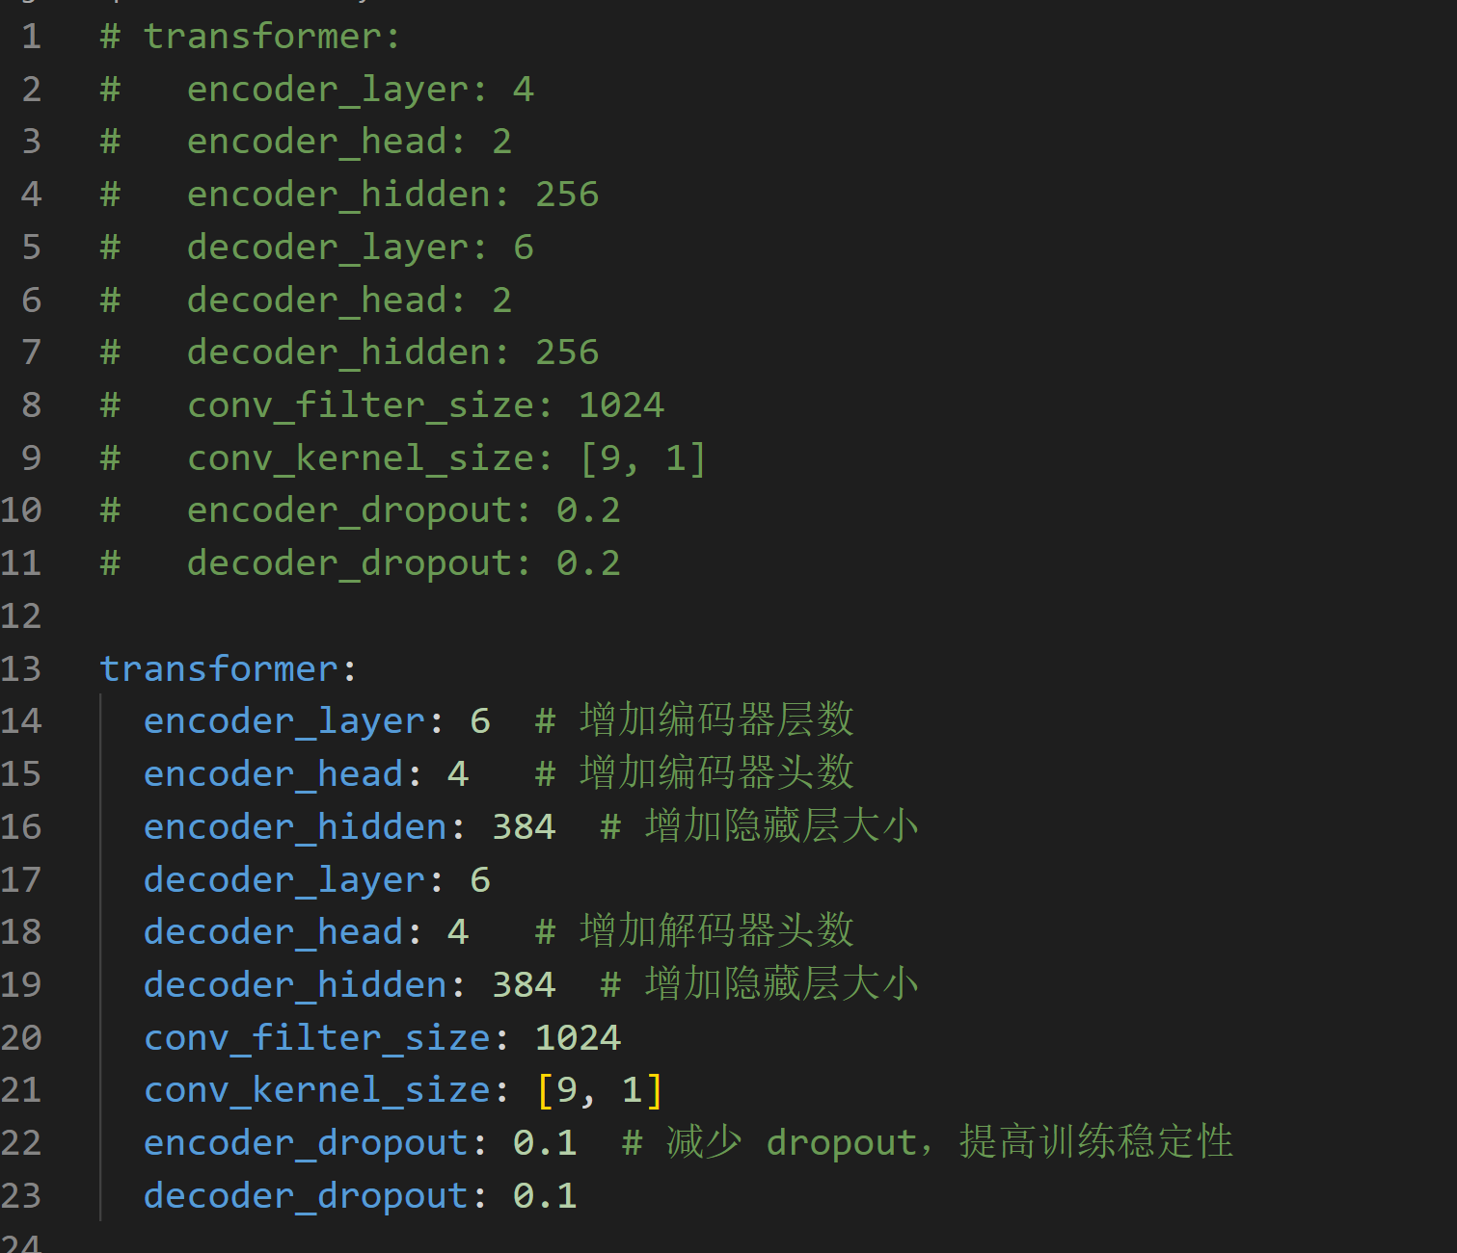
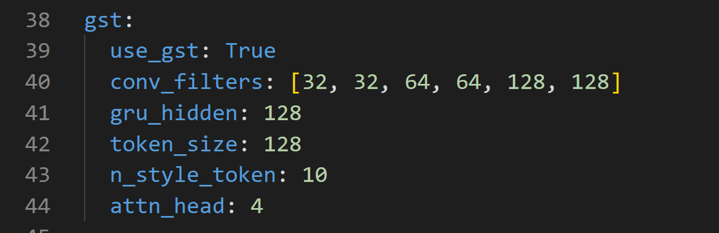
创新优化方法及实现
模型参数：
尝试增加编码器和解码器的层数、头数、隐藏层大小，提高表达能力
尝试减小Dropout率，减少训练过程中的信息丢失
启用GST，引入全局风格变量

Slide 18
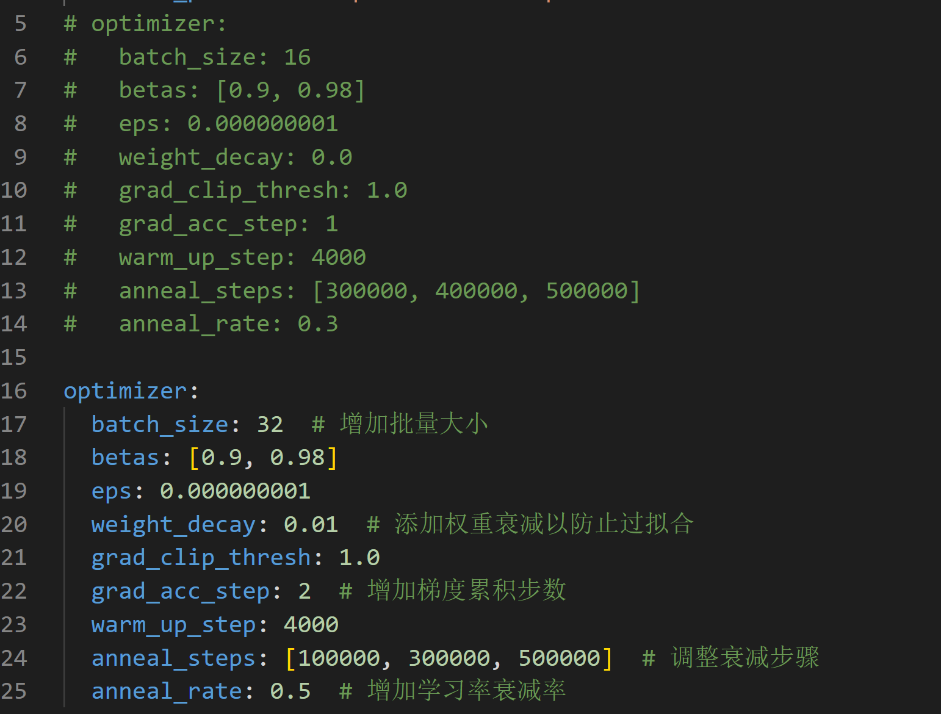
创新优化方法及实现
训练参数：
尝试提高批量大小，让模型在每次更新时看到更多数据样本
添加Weight Decay权重衰减系数，防止过拟合
调整学习率衰减步骤和衰减率，在训练后期逐步减少学习率，以更精细地调整模型参数

Slide 19
创新优化方法及实现
模型结构优化改进尝试：
尝试引入情感嵌入，控制生成语音的情感，让模型生成更有情感表现力的语音
相应地，前向传播时把情感嵌入向量添加到编码器的输出；同时在模型配置中添加情感选项，以便在需要时启用情感嵌入。
在modules.py中也引入情感嵌入的支持，在VarianceAdaptor类中添加情感嵌入层，相应地修改forward方法，在里面处理情感嵌入，也应用到输出里。
在loss.py中也引入使用交叉熵损失的情感损失函数，同时输入中也加入情感标签，预测中加入情感预测等。

Slide 20
实验结果
3
模型、图像、优化结果比较

Slide 21
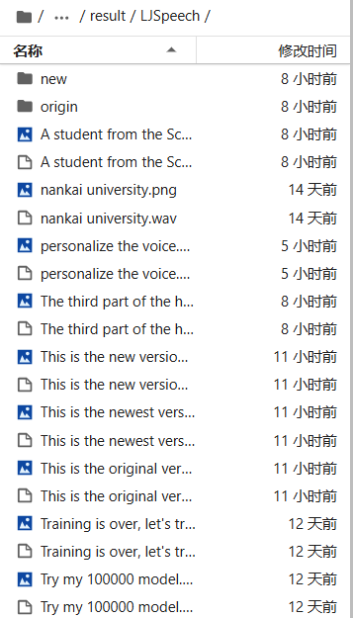
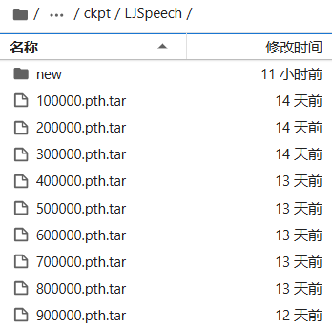
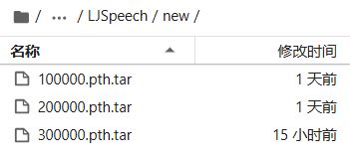
保存的模型
复现结果：
优化后训练的结果（时间有限，只训练到300000）：

Slide 22
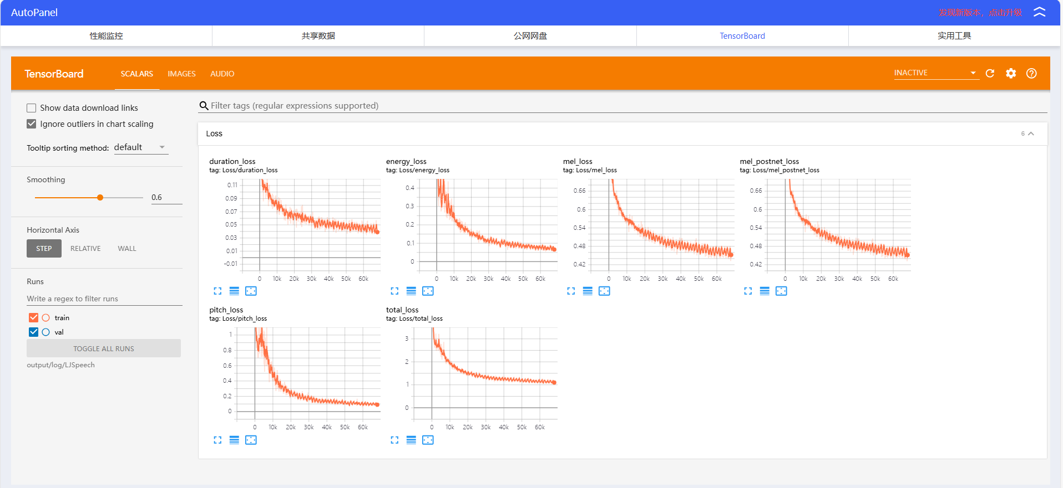
Tensorboard
时长损失、能量损失、训练验证的Mel谱损失、音高损失、总损失都呈现持续下降的趋势，最终都趋于平稳
模型的表现随着训练过程在不断地变好

Slide 23
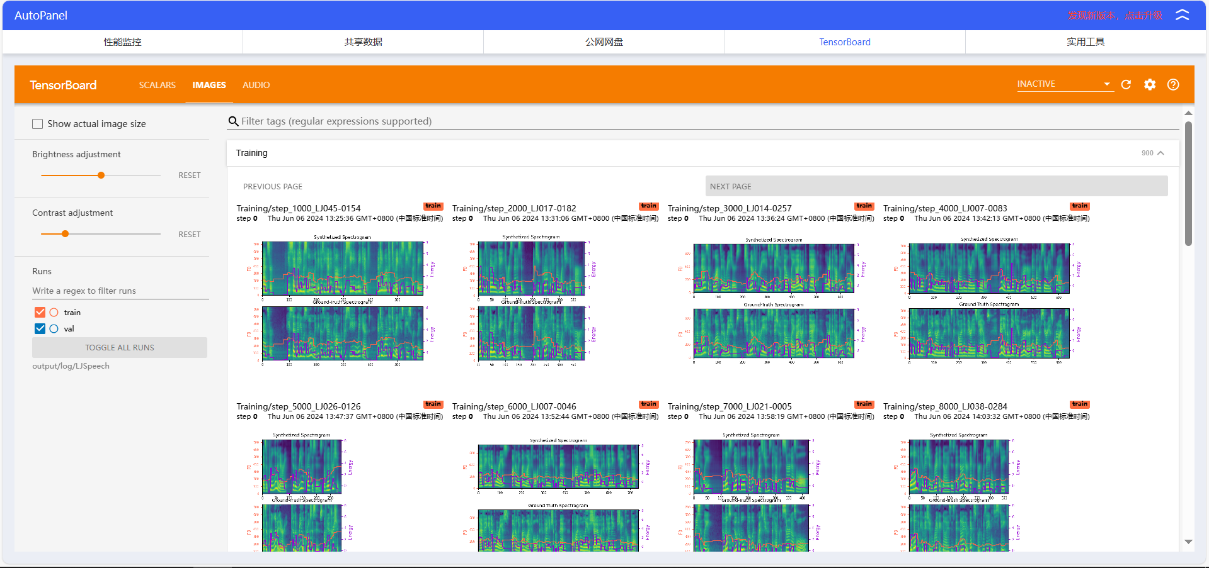
Tensorboard
合成的Mel谱图逐渐接近真实的Mel谱图
高频段和低频段的细节也逐渐丰富，清晰度和准确性逐步提升
模型在语音特征的捕捉和生成上也在显著提升

Slide 24
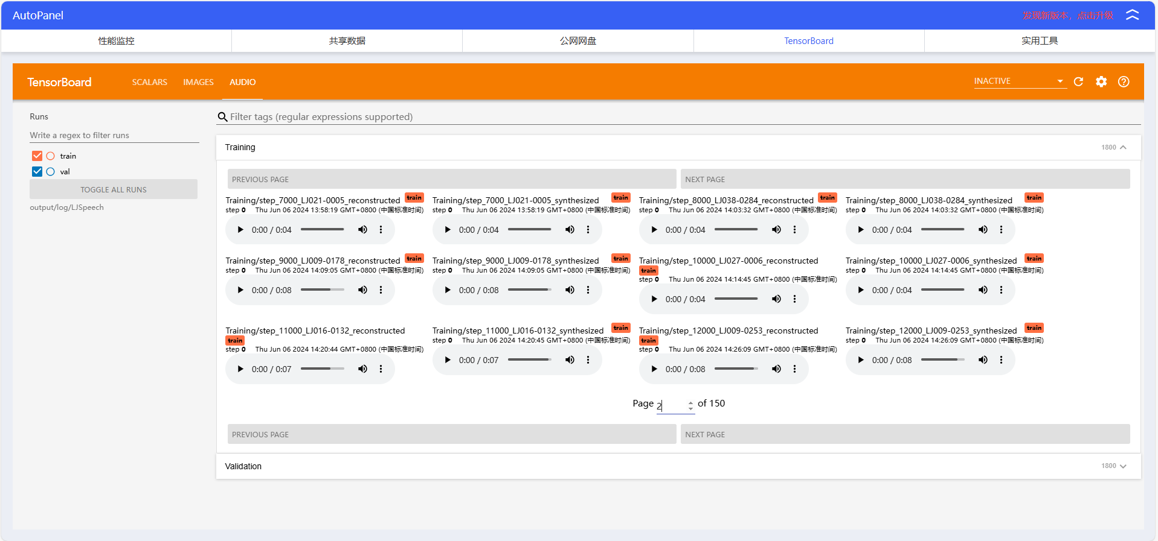
Tensorboard
合成的音频早期有一些噪声和“电流音”，到了中后期就逐渐接近真实音频了，
体现出了模型的有效性

Slide 25
结果比较
和原论文一样，使用MOS（Mean Opinion Score，平均意见得分）指标来评估语音质量的主观评价指标，通过收集多名听众对语音样本的评分，计算平均值来反映语音的总体质量。
我使用的是MOSNet的预训练模型cnn_blstm.h5来评估生成的语音质量

Slide 26
结果比较（均采用300000处保存的模型对比）
对于单个语音：
（柱形图因为y轴的原因有点夸张）
优化率大约为3.78%
模型 | 原模型 | 修改后
MOS评分 | 3.7113 | 3.8516

Slide 27
结果比较（均采用300000处保存的模型对比）
对于多个语音（3个）：
（柱形图因为y轴的原因有点夸张）
优化率大约为1.46%
模型 | 原模型 | 修改后
平均MOS评分 | 3.7113 | 3.8516
标准差 | 0.1139 | 0.1832

Slide 28
结果比较
模型结构修改后训练的结果（保存至300000）：
生成的wav文件没有声音了，虽然能训练，但是生成的语音有问题，推测我的实现代码仍有一些问题，所以只能算是我在短时间内的一个尝试吧……

Slide 29
难点与感想
4
难点解决、进度安排

Slide 30
遇到的难点及解决
环境配置
软件包版本不对应
CUDA版本不对应
新版代码规范与旧版不匹配
等等
虽然花掉一周多的时间，但收获了非常宝贵的踩坑经验

Slide 31
遇到的难点及解决
超参数调整和优化
尝试、组合
利用MOS预训练模型评估语音质量
需要编写相应评估的代码
输入音频形状大小问题
形状和转换问题

Slide 32
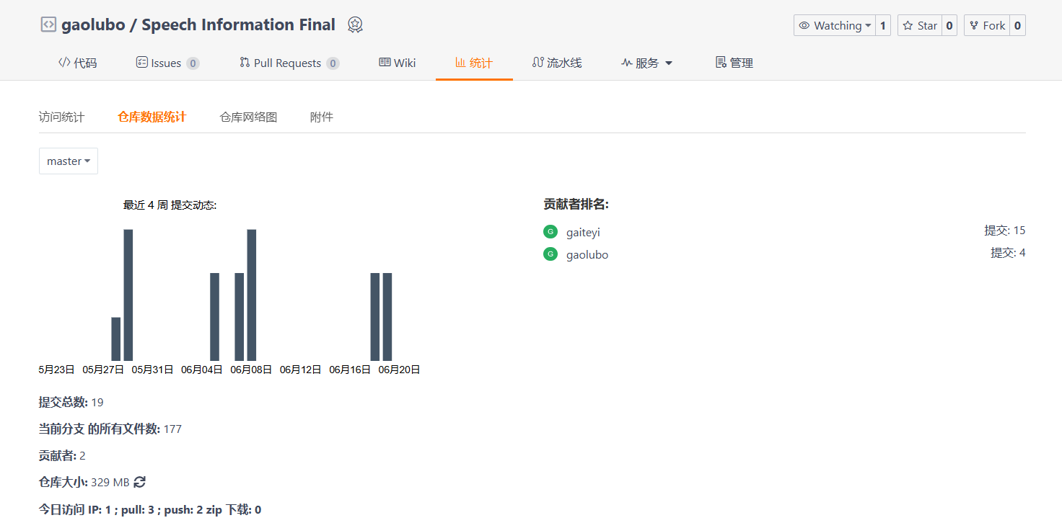
实际进度安排
5.23开始尝试配置环境
5.27配好一个能推理的环境但是训练会有版本和不兼容等错误
6.4完全配出一个合适的环境并开启训练
之后尝试优化，直到6.20完成提交

Slide 33
感谢指正
Notes:
所以大致内容就是这些，通过这次大作业，我体会到了科研活动的一次完整的流程，积累了一定的科研经验，提高了自己的代码能力。让我今后在复现论文以及配置环境等方面都有了更多经验（其他几个github链接我也可以按照总结的方法成功配好了环境并开启训练，所以我觉得是非常有收获的

